Slide 1
软件工程与实践
授课教师：邱元杰 电子邮箱：yuanjiq@126.com，微信电话: 13679081552
Notes:
1

Slide 2
第一章：软件工程概述
1.1 软件的概念与特点
1.2 软件危机
1.3 软件工程概念与发展过程
1.4 软件工程知识体系
1.5 软件工程师的特质与职业道德
介绍软件、软件危机、软件工程的概念，软件工程的知识体系和软件工程师的职业道德。

Slide 3
软件的定义
程序
按事先设计的功能和性能需求执行的指令序列
数据
是程序能正常操纵信息的数据结构
软件=程序+数据+文档
文档
与程序开发、维护和使用有关的图文材料
可执行部分
不可执行部分
软件
数据
文档3
程序
文档2
文档1
Notes:
那么到底什么是软件呢？软件（software）这个名词的正式提出是在1958年, 出现在John Wilder Tukey发表于JSTOR期刊上的一篇文章。一般来说，我们认为软件就是程序、数据与文档的集合。程序是指一系列按照事先设定的功能和性能需求执行的指令序列；数据是程序能正常操纵信息的数据结构；文档是与程序开发、维护和使用有关的图文资料。三者之中，程序是软件的可执行部分，而数据与文档是不可执行部分，他们三者之间共同协作才能构成一个完整的软件。换句话说，很多人都忽略了藏在应用程序界面背后的数据与文档。而文档，又并不一定都是给用户看的，它与程序开发的工程化有着莫大的关系。

Slide 4
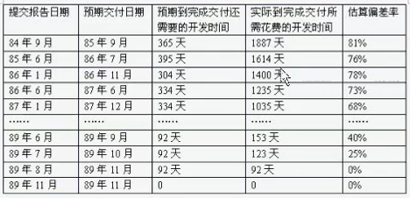
软件开发的例子
Microsoft Word 1.0开发，包含249,000行代码，投入660人月，前后历时5年，实际花费为预期时间的5倍。

Slide 5
软件的特征
软件是开发的是工程化的，而不是制造的
软件生产是简单拷贝，而不是重复开发
软件产品易于多次修改，且总是要求修改
软件开发的环境对产品影响较大
Notes:
我们可以从软件所具备的特征来进一步了解这个东西。在当代的信息社会里，软件也算一件日用品了，但与我们日常使用的其他产品却有不少差别。第一，软件是由人来开发或者工程化的，并不像桌子椅子一样用机器能制造出来；第二，软件的生产，可以只是计算机上的一个简单的复制粘贴过程；第三，软件产品更易于被多次修改，而你买的茶杯想从方的变成圆的则没那么容易；第四，软件开发的环境对产品影响较大，因为开发者在开发过程中易于受到各种环境因素干扰，而生产线上的家具则不管周边噪音再大出来的也是同样的东西；第五，软件开发的时间和工作量难以估计，而不像生成机器的速率那样容易度量；第六，与工业产品不同，软件的开发进度几乎没有客观衡量标准；第七，软件的测试非常困难，测试一辆自行车能不能骑，总是比从成千上万行代码中找错误容易得多；第八，软件不会磨损和老化，哪怕用上十年八年，也不会像轮胎一样需要报废，只要你不嫌弃就可以一直用下去；第九，与家具家电的售后维护不同，软件维护不是简单的更换元器件，由于代码之间更为复杂的逻辑结构，变更容易产生新的问题。

Slide 6
软件的特征（续）
软件开发的时间和工作量难以估计
软件开发进度难以客观衡量
软件的测试非常困难
软件不会磨损和老化，但会退化
软件维护不是简单更换元器件，变更容易产生新的问题

Slide 7
软件双重作用
一方面是一种产品
另一方面是开发其他软件产品的工具
提供计算能力
产生、管理、获取、修改、显示或传输信息
支持或直接提供系统所需的功能
控制其他程序（如操作系统）
改善通信（如网络软件）
帮助开发其它软件（如软件开发工具）
其它功能……
Notes:
软件它不光是一种产品，为用户提供计算能力，产生、管理、获取、修改、显示或传输信息，比如我们经常用到的word、excel、photoshop等等。另一方面也是开发其他软件产品的工具，支持或直接提供系统所需的功能、控制其他程序、改善通信、帮助开发其它软件等，比如我们每天都会接触到的windows操作系统、苹果操作系统、各类编程语言的集成开发环境等等。

Slide 8
软件的分类（按软件功能）
系统软件
支撑软件
应用软件
操作系统
数据库管理系统
设备驱动程序
通信处理程序等
文本编辑程序
文件格式化程序
磁盘或磁带间数据传输的程序
程序库系统
支持需求分析、设计、实现、测试和支持管理的软件
商业数据处理软件
工程与科学计算软件
计算机辅助设计／制造软件
系统仿真软件
智能产品嵌入软件
医疗、制药软件
事务管理、办公自动化软件
计算机辅助教学软件
Notes:
按照软件的功能，可以将软件分为三类。第一类是系统软件，它包括操作系统、数据库管理系统、设备驱动程序、通信处理程序等，比如windows、oracle等等；第二类是支撑软件，它包括文本编辑程序、文件格式化程序、磁盘或磁带间数据传输的程序
、程序库系统、支持需求分析、设计、实现、测试和支持管理的软件，如word、pqmagic、rational rose等等；第三类是应用软件，它包括商业数据处理软件、工程与科学计算软件、计算机辅助设计／制造软件、系统仿真软件、智能产品嵌入软件、医疗/制药软件、事务管理/办公自动化软件、计算机辅助教学软件，如MATLAB、AutoCAD、腾讯QQ等等。

Slide 9
软件的分类（按服务对象）
项目软件
产品软件
Notes:
按照服务对象，又可以把软件分为项目软件与产品软件两大类。项目软件的服务对象来自于一个具体项目范围内的客户集合，比如某高校的教务管理系统；而产品软件的服务对象，则有可能面临数量更为庞大的客户群体，如各类互联网软件，它们的目标服务对象都是全国乃至全世界的网民。

Slide 10
软件开发的发展
产业化
工程化
作坊式
个体化
80’中期~现在
70’中期~80’中期
60’中期~70’中期
50’中期~60’中期
Notes:
软件的发展过程大致可分为四个阶段。从上世纪50年代中期到60年代中期，为个体化发展阶段，软件往往只是为解决某个实际问题而专门编写的程序，开发者即使用者。从60年代中期到70年代中期，是作坊式发展阶段，早期软件作坊缺乏组织管理，程序编写结合了一定的说明。从70年代中期到80年代的中期，是工程化发展的阶段，软件公司化运作，更加产品化、系列化、标准化、工程化，文档被引入软件的内涵。从80年代中期到现在，软件的发展呈现产业化特点，市场更加广阔，品类更加丰富，产品生态链愈加完整。

Slide 11
软件规模越来越大
汽车系统
航天飞机
10万行（1970s）
4000万行
波音飞机
VISTA系统
400万行
逾6千万行代码，3000开发人员，59个开发节点
宇宙飞船
国际空间站
2000万行
10亿行
应用软件系统也越来越复杂，规模迅速增长，动辄数百万行代码已是常见现象（谷歌：20亿行）
Notes:
随着软件的发展，其规模也越来越大。比如上世纪70年代的汽车系统，代码规模有10万行；波音飞机有400万行代码；宇宙飞船有2000万行代码；航天飞机需要4000万行代码；vista操作系统，超过了6000万行代码；而国际空间站，则达到了可怕的十亿行级的代码规模。同时，应用软件系统也是越来越复杂，规模迅速增长，动辄数百万行代码已是常见现象，知名的谷歌软件迄今已包含了20亿行代码。所以可以想象这样的软件产品的设计开发与维护难度，不是普通的工业产品所能比拟的。

Slide 12
为什么软件发展如此之快？
计算需求
嵌入需求
软件必须适应新的计算环境或技术
软件必须扩展，以满足和新一代系统或数据库之间的互操作性
业务需求
架构需求
软件必须改善，以实现新的业务需求
软件必须重新设计，使其在新的网络环境是可用的
Notes:
那么，为什么软件的发展如此之快？第一点原因来自于计算需求，软件必须不断的发展以适应新的计算环境或者技术的变化，比如从单机计算到现在的云计算；第二点来自于业务需求，软件必须不断改善以实现新的业务需求，比如从小微企业单机OA软件到集团互联网OA软件；第三点来自于嵌入需求，软件必须不断扩展，以满足和新一代系统或数据库之间的互操作性，比如从access单机数据库到HBASE云数据库；第四点则来自于架构需求，软件必须重新设计以使其在新的网络环境中是可用的，比如从互联网软件再到移动互联网软件等。总之，随着人们对计算机的需求越来越多、越来越高，软件也正在日新月异地向前发展。

Slide 13
第一章：软件工程概述
1.1 软件的概念与特点
1.2 软件危机
1.3 软件工程概念与发展过程
1.4 软件工程知识体系
1.5 软件工程师的特质与职业道德
介绍软件、软件危机、软件工程的概念，软件工程的知识体系和软件工程师的职业道德。

Slide 14
什么是软件危机
效率和质量下降
定义
在计算机软件的开发和维护过程中所遇到的一系列严重问题。
1968年NATO会议（Garmisch，Germany）提出“软件危机”
项目超出预算
项目超过计划完成时间
软件运行效率很低
软件质量差
软件通常不符合要求
项目难以管理并且代码难以维护
软件不能交付
Notes:
前面我们曾讲到，软件这个名词的正式提出是在1958年，而在1968年的NATO会议上，软件危机这个名词就被提出来了，难道仅仅过了十年功夫，软件的发展就到了危急关头了？那么什么是软件危机呢？它是指在计算机软件的开发和维护过程中，所遇到的一系列严重问题。这些问题包括：项目超出预算、项目超过计划完成时间、软件运行效率很低、软件质量差、软件通常不符合要求、项目难以管理并且代码难以维护、软件不能交付等。最终导致的后果就是软件的效率和质量急剧下降。下面我给大家看几个具体案例。

Slide 15
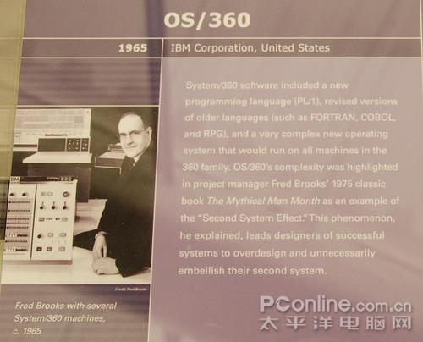
软件危机案例：OS/360
1961-1964年，IBM公司的 OS/360，共约100万条指令，花费了5000个人年，开发总投资5亿美元，达到当时美国研究原子弹的曼哈顿计划投资20亿美元的1/4，而结果却令人沮丧，错误多达2000个以上，系统根本无法正常运行。
Notes:
第一个案例，是在1961到1964年期间由IBM公司开发的OS/360操作系统。该系统共约100万条指令，花费了5000个人年，开发总投资5亿美元，达到了当时美国研究原子弹的曼哈顿计划投资20亿美元的1/4。而结果却令人沮丧，错误多达2000个以上，由于从未有过开发这种大型软件的经验，开发组陷入了“有史以来最可怕的软件开发泥潭”，最终也没能完全实现当初的设想。不过，该项目总工程师Frederick Brooks后来总结此次经验教训，写了一本软件工程领域的经典著作《人月神话》，他本人更在1999年获得了计算机领域的最高奖——“图灵奖”。

Slide 16
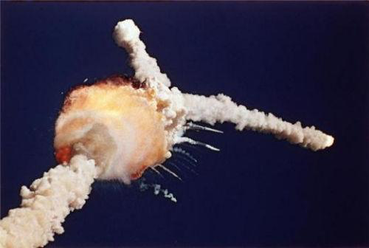
软件危机案例：美国火箭爆炸
谣言：1963年在美国，由于一个FORTRAN程序的循环语句“DO 5 I=1,3”误写为“DO 5 I=1.3”，“,”被误写为“.”，一点之差导致飞往火星的火箭爆炸，造成了1000万美元的损失。
实际情况：根据NASA的报告, 是1962年的飞往金星的宇宙飞船天线发生故障, 致使地面无法控制火箭, 于是火箭上的计算机开始控制火箭，然而在导航系统软件中又存在一个bug（打印错误, 在平滑半径导数表达式"R-dot-bar sub n"中漏掉了代表平滑的“bar”），致使火箭迅速偏离航道。于是发射场的安全官员下令摧毁飞船。
Notes:
/* FORTRAN程序中5为循环结束的行号，1和1.3为初值，3为步长 */
第二个案例我首先要辟个谣，这个谣言在很多教材和参考资料中都存在：1963年在美国，一个FORTRAN程序的循环语句“DO 5 I=1,3”误写为“DO 5 I=1.3”。由于空格对FORTRAN编译程序没有实际意义，把误写的语句当作了赋值语句 DO 5 I=1.3。“,”被误写为“.”，一点之差导致飞往火星的火箭爆炸，造成了1000万美元的损失。
然而实际情况是：根据NASA的报告, 是1962年的飞往金星的宇宙飞船天线发生故障, 致使地面无法控制火箭, 于是火箭上的计算机开始控制火箭，然而在导航系统软件中又存在一个bug（打印错误, 在平滑半径导数表达式"R-dot-bar sub n"中漏掉了代表平滑的“bar”），致使火箭迅速偏离航道。于是发射场的安全官员下令摧毁飞船。
尽管事实真相不同，但其软件危机的本质是相同的，复杂软件代码中的细微错误虽难以发现，却能引发重大事故。

Slide 17

软件危机案例：美国银行信托软件系统
美国银行1982年进入信托商业领域，并规划发展信托软件系统。
项目原订预算2千万美元，开发时程9个月，预计于1984年12月31日以前完成，后来至1987年3月都未能完成该系统，期间已投入6千万美元。
美国银行最终因为此系统不稳定而不得不放弃，并将340亿美元的信托账户转移出去，并失去了6亿美元的信托生意商机。
Notes:
第三个案例是美国银行信托软件开发案。美国银行1982年进入信托商业领域，并规划发展信托软件系统，该项目原定预算2000万美元，开发时长九个月，预计于1984年12月31日以前完成，可是后来直到1987年3月，都未能完成该系统，期间已投入6000万美元。美国银行最终因为此系统不稳定而不得不放弃，并将340亿美元的信托账户转移出去，并失去了6亿美元的信托生意商机。大家可能注意到该案例并不是发生在上世纪60年代末，没错，尽管“软件危机”是个历史问题，但它也将长期存在下去，只要是在软件开发过程中遇到的严重问题，都可以叫做软件危机，还有一个著名案例就是“千年虫问题”，感兴趣的同学可以在网上搜索一下。

Slide 18
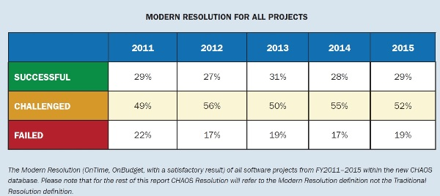
现在的软件危机
Standish Group Report: CHAOS Report 2015

Slide 19
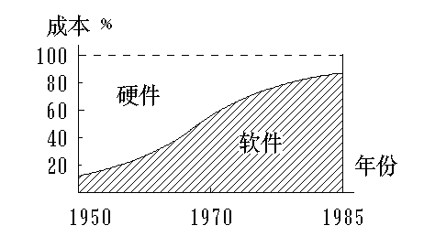
软件成本日益增加
Notes:
那么为什么会发生软件危机呢？当时的软件发展到什么程度了呢？首先，软件的成本日益增加，软件部分在一个由软硬件产品组成的系统中所占的比例，从1950年的不及20%，到1970年接近60%，在1985年更是达到了80%以上。这说明软件在系统产品中扮演着越来越重要的角色，因此它的失败所引发的后果就愈加严重。

Slide 20
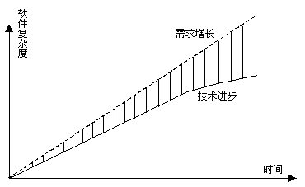
软件技术进步 < 需求增长
Notes:
另外，软件的技术进步小于需求的增长。随着计算机技术的发展，人们对计算机的需求也在不断的提高，他们希望软件能为他们办到更多的事情。然而，当时的计算机技术进步程度并不能够完全满足人们日益增长的需求，所以开发者只能通过不断增加软件复杂度来弥补技术进步与需求增长之间的差距。

Slide 21
产生软件危机的原因
客观：软件本身特点
主观：不正确的开发方法
逻辑部件
规模庞大
忽视需求分析
错误认为：软件开发=程序编写
轻视软件维护
Notes:
总结起来，产生软件危机的原因主要有两个方面。一方面，来自于软件本身的特点，逻辑部件太多，代码规模过于庞大，复杂性过高。另一方面则来自于开发者不正确的开发方法，比如忽视需求分析、错误的认为软件开发等同于程序编写以及轻视软件的维护工作。客观的问题尚且可以通过技术的进步降低软件复杂度得以解决，比如，机器学习的应用曾经陷入停滞，但由于GPU技术的登台解决了性能问题从而使得人工智能进入了新的时代；主观的问题则是通过技术进步也无法解决的，必须让开发者具备对软件开发的正确理解。

Slide 22
消除软件危机的途径：软件工程！
对计算机软件有一个正确的认识：
软件≠程序
必须充分认识到软件开发不是某种个体劳动的神秘技巧，而应该是一种组织良好、管理严密、各类人员协同配合、共同完成的工程项目。
推广使用在实践中总结出来的开发软件的成功技术和方法。
开发和使用更好的软件工具。
Notes:
而这个正确理解，就是指软件工程，那么它也是消除软件危机的途径。首先，我们要对计算机软件有一个正确的认识，即软件不仅仅等于程序，它还包括数据与文档；第二，必须充分认识到，软件开发不是某种个体劳动的神秘技巧，而应该是一种组织良好、管理严密、各类人员协同配合、共同完成的工程项目；第三，推广使用在实践中总结出来的开发软件的成功技术和方法，从而开发和使用更好的软件工具。只有这样，软件危机的问题才能得以彻底解决。

Slide 23
第一章：软件工程概述
1.1 软件的概念与特点
1.2 软件危机
1.3 软件工程概念与发展过程
1.4 软件工程知识体系
1.5 软件工程师的特质与职业道德
介绍软件、软件危机、软件工程的概念，软件工程的知识体系和软件工程师的职业道德。

Slide 24
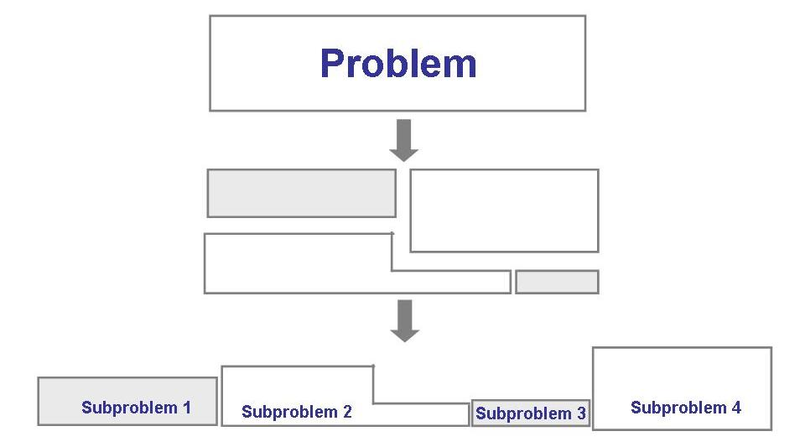
软件工程有什么用？
Notes:
软件工程做了什么能够让软件危机得以解决呢？其实简单来说，它就是一种问题解决思维，把一个复杂的大问题分解为更小的子问题，从而化繁为简、逐个击破。同时我们也不难发现，当软件工程被用于hello world这类简单程序的开发时，你是看不到软件工程的作用的，反而觉得增加麻烦。只有当其被应用于大型、复杂、多人协同的软件开发时，它才会显示出巨大的作用。

Slide 25
软件工程的定义
IEEE计算机协会将软件工程定义为：（1）应用系统化的、学科化的、定量的方法，来开发、运行和维护软件，即，将工程应用到软件。（2）对（1）中各种方法的研究。
定义
目标
软件工程的目标是在给定的时间和预算内，按照用户的需求，开发易修改、高效、可靠、可维护、适应力强、可移动、可重用的软件。
Notes:
IEEE计算机协会将软件工程定义为：一方面，是应用系统化的、学科化的、定量的方法，来开发、运行和维护软件，即，将工程应用到软件，比如我们将搭房子的思想用来编写程序，图纸就会对应分析与设计；另一方面，是对（1）中各种方法的研究，即是说，软件工程也是一门不断完善的研究领域，不少模型与方法是通过学术论文公之于众的。
软件工程的目标是在给定的时间和预算内，按照用户的需求，开发易修改、高效、可靠、可维护、适应力强、可移动、可重用的软件。如果实现了这样的目标，软件危机自然不会发生。

Slide 26
软件工程三要素：方法、工具、过程
它为软件工程的过程和方法提供自动化或半自动化的工具支持。 将若干工具集成起来，与软件工程数据库和计算机系统构成一个支持软件开发的系统称“计算机辅助软件工程(CASE)”，系统中某一工具的信息加工结果可以作为另一工具的输入。 集成的软件工程工具再加上人的因素构成了软件工程环境。
工具
方法
软件工程方法是完成软件工程项目的技术手段。它支持项目计划和估算、系统和软件需求分析、设计、编程、测试和维护。软件工程方法依赖一组原则，它贯穿软件工程的各个环节。软件工程方法分两类：结构化方法和面向对象方法。
过程
过程贯穿软件开发的各个环节，在各环节之间建立里程碑； 管理者在软件工程过程中对软件开发的质量、进度、成本进行评估、管理和控制； 技术人员采用相应的方法和工具生成软件工程产品（模型、文档、数据、报告、表格等）。
质量焦点
软件工程层次图
Notes:
软件工程的三要素是方法、工具和过程。
软件工程工具，为软件工程的过程和方法提供自动化或半自动化的工具支持。 将若干工具集成起来，与软件工程数据库和计算机系统构成一个支持软件开发的系统称“计算机辅助软件工程(CASE)”，系统中某一工具的信息加工结果可以作为另一工具的输入。集成的软件工程工具再加上人的因素构成了软件工程环境。比如建模工具Rational Rose、编程工具Visual Studio、测试工具LoadRunner等。
软件工程方法，是完成软件工程项目的技术手段。它支持项目计划和估算、系统和软件需求分析、设计、编程、测试和维护。软件工程方法依赖一组原则，它贯穿软件工程的各个环节。软件工程方法主要分两类：结构化方法和面向对象方法。
软件工程过程，贯穿软件开发的各个环节，在各环节之间建立里程碑。管理者在软件工程过程中对软件开发的质量、进度、成本进行评估、管理和控制；技术人员采用相应的方法和工具生成软件工程产品（模型、文档、数据、报告、表格等）。

Slide 27
软件工具
它为软件工程的过程和方法提供自动化或半自动化的工具支持。
将若干工具集成起来，与软件工程数据库和计算机系统构成一个支持软件开发的系统称“计算机辅助软件工程(CASE)”，系统中某一工具的信息加工结果可以作为另一工具的输入。
集成的软件工程工具再加上人的因素构成了软件工程环境。

Slide 28
软件工程方法
软件工程方法是完成软件工程项目的技术手段。
它支持项目计划和估算、系统和软件需求分析、设计、编程、测试和维护。
软件工程方法依赖一组原则，它贯穿软件工程的各个环节。
软件工程方法分两类：结构化方法和面向对象方法。

Slide 29
软件过程
过程贯穿 软件开发的各个环节，在各环节之间建立里程碑；
管理者在软件工程过程中对软件开发的质量、进度、成本进行评估、管理和控制；
技术人员采用相应的方法和工具生成软件工程产品（模型、文档、数据、报告、表格等）。
软件过程不是标准，是可裁剪，可改进的，是要适应具体项目的

Slide 30
软件工程的发展已经历了四个重要阶段：
1.第一代软件工程 — 传统的软件工程
2.第二代软件工程 —
对象工程
3.第三代软件工程 —
过程工程
4.第四代软件工程 —
构件工程
Notes:
软件工程的发展已经历了四个重要阶段：第一代软件工程 — 传统的软件工程、第二代软件工程 — 对象工程、第三代软件工程 — 过程工程以及第四代软件工程 — 构件工程。

Slide 31
第一代软件工程 — 传统的软件工程
60年代末到70年代为了克服“软件危机”提出“软件工程”的名词,将软件开发纳入工程化的轨道，基本形成软件工程的概念、框架、技术和方法。称为传统的软件工程。
Notes:
第一代软件工程开始于60年代末到70年代，1968年的NATO会议为了克服“软件危机” 也同时提出了“软件工程”的名词, 将软件开发纳入工程化的轨道，基本形成软件工程的概念、框架、技术和方法。称为传统的软件工程。

Slide 32
第二代软件工程 — 对象工程
60年代末到70年代为了克服“软件危机”提出“软件工程”的名词,将软件开发纳入工程化的轨道，基本形成软件工程的概念、框架、技术和方法。称为传统的软件工程。
80年代中到90年代，面向对象的方法与技术得到发展，研究的重点转移到面向对象的分析与设计，演化为一种完整的软件开发方法和系统的技术体系，称为对象工程。
Notes:
第二代软件工程发生于80年代中到90年代，面向对象的方法与技术得到发展，研究的重点转移到面向对象的分析与设计，演化为一种完整的软件开发方法和系统的技术体系，称为对象工程。

Slide 33
第三代软件工程 — 过程工程
60年代末到70年代为了克服“软件危机”提出“软件工程”的名词,将软件开发纳入工程化的轨道，基本形成软件工程的概念、框架、技术和方法。称为传统的软件工程。
80年代中到90年代，面向对象的方法与技术得到发展，研究的重点转移到面向对象的分析与设计，演化为一种完整的软件开发方法和系统的技术体系，称为对象工程。
80年代中开始，人们在软件开发的实践过程中认识到：提高软件生产率，保证软件质量的关键是“软件过程”，是软件开发和维护中的管理和支持能力，逐步形成软件过程工程。
Notes:
第三代软件工程从80年代中开始，人们在软件开发的实践过程中认识到：提高软件生产率，保证软件质量的关键是“软件过程”，是软件开发和维护中的管理和支持能力，逐步形成软件过程工程。

Slide 34
第四代软件工程 — 构件工程
60年代末到70年代为了克服“软件危机”提出“软件工程”的名词,将软件开发纳入工程化的轨道，基本形成软件工程的概念、框架、技术和方法。称为传统的软件工程。
80年代中到90年代，面向对象的方法与技术得到发展，研究的重点转移到面向对象的分析与设计，演化为一种完整的软件开发方法和系统的技术体系，称为对象工程。
80年代中开始，人们在软件开发的实践过程中认识到：提高软件生产率，保证软件质量的关键是“软件过程”，是软件开发和维护中的管理和支持能力，逐步形成软件过程工程。
90年代起，基于构件（Component）的开发方法取得重要进展，软件系统的开发可通过使用现成的可复用构件组装完成，而无需从头开始构造，以此达到提高效率和质量，降低成本的目的。称为构件工程。
Notes:
90年代起，第四代软件工程——基于构件（Component）的开发方法取得重要进展，软件系统的开发可通过使用现成的可复用构件组装完成，而无需从头开始构造，以此达到提高效率和质量，降低成本的目的。称为构件工程。
可以认为，软件工程的发展是从分析设计的技术思想改良开始，到通过管理手段解决软件危机的主观问题，再到通过降低软件复杂性来解决软件危机的客观问题。

Slide 35
软件工程的7个原则（ B. W. Boehm，1983）
使用阶段性生命周期计划的管理
进行连续的验证
保证严格的产品控制
使用现代编程工具/工程实践
保持清晰的责任分配
用更好更少的人
保持过程改进
Notes:
Barry W. Boehm，软件工程估算模型COCOMO模型之父、软件过程螺旋式模型之父，于1983年就提出了软件工程的7个原则：使用阶段性生命周期计划的管理、进行连续的验证、保证严格的产品控制、使用现代编程工具/工程实践、保持清晰的责任分配、用更好更少的人、保持过程改进。这些原则在现代软件工程中仍然十分有用，应该通过实践去消化理解。比如，“进行连续的验证”意味着测试工作应该尽早开始，不能等到整个系统完成才开始，这样才能分解发现缺陷的难度；又如，“用更好更少的人”意味着出现软件危机时不能通过简单的增加人手或者加班来解决，如何提高工作效率、激发开发人员积极性与创造力或许才是解决之道。

Slide 36
第一章：软件工程概述
1.1 软件的概念与特点
1.2 软件危机
1.3 软件工程概念与发展过程
1.4 软件工程知识体系
1.5 软件工程师的特质与职业道德
介绍软件、软件危机、软件工程的概念，软件工程的知识体系和软件工程师的职业道德。

Slide 37
软件工程知识体系（SWEBOK)
软件工程知识体系（IEEE） SoftWare Engineering Body Of Knowledge
需求
设计
构建
测试
维护
配置管理
工程管理
过程
工具(编码，测试等）
质量
Notes:
软件工程知识体系（SWEBOK）将软件工程知识体系划分为10个知识域，分为两类过程。一类是开发与维护过程，包括软件需求、软件设计、软件构造、软件测试和软件维护；另一类是支持和组织过程，包括软件配置管理、软件工程管理、软件工程过程、软件工程工具与方法、软件质量。
/* 1.软件需求：软件需求基础、软件过程、需求获取、需求分析、需求规格说明、需求确认、时间考虑。
2.软件设计：软件设计基础、软件设计关键问题、软件结构与体系结构、软件设计质量的分析与评价、软件设计记法、软件设计的策略与方法。
3.软件构造：软件构造基础、管理构造、实际考虑。
4.软件测试：软件测试基础、测试级别、测试技术、与测试相关的度量、测试过程。
5.软件维护：软件维护基础、软件维护关键问题、维护过程、维护技术。
6.软件配置管理：软件配置过程管理、软件配置标识、软件配置控制、软件配置状态报告、软件配置审计、软件发行管理和交付。
7.软件工程管理：项目启动和范围定义、软件项目计划、软件项目实施、评审与评价、项目收尾、软件工程度量。
8.软件工程过程：过程定义、过程实施与变更、过程评估、过程和产品度量。
9.软件工程工具和方法：软件工具（软件需求工具、软件设计工具、软件构造工具、软件测试工具、软件维护工工具、软件配置管理工具、软件质量工具和其他工具问题） 软件工程方法（启发式方法、形式化方法、原型方法）
10.软件质量：软件质量基础、软件质量过程、时间考虑。
*/

Slide 38
软件工程知识体系（SWEBOK)
软件工程知识体系（SWEBOK）将软件工程知识体系划分为10个知识域，分为两类过程。一类是开发与维护过程，包括软件需求、软件设计、软件构造、软件测试和软件维护；另一类是支持和组织过程，包括软件配置管理、软件工程管理、软件工程过程、软件工程工具与方法、软件质量。
软件需求：软件需求基础、软件过程、需求获取、需求分析、需求规格说明、需求确认、时间考虑。
软件设计：软件设计基础、软件设计关键问题、软件结构与体系结构、软件设计质量的分析与评价、软件设计记法、软件设计的策略与方法。
软件构造：软件构造基础、管理构造、实际考虑。
软件测试：软件测试基础、测试级别、测试技术、与测试相关的度量、测试过程。
软件维护：软件维护基础、软件维护关键问题、维护过程、维护技术。
软件配置管理：软件配置过程管理、软件配置标识、软件配置控制、软件配置状态报告、软件配置审计、软件发行管理和交付。
软件工程管理：项目启动和范围定义、软件项目计划、软件项目实施、评审与评价、项目收尾、软件工程度量。
软件工程过程：过程定义、过程实施与变更、过程评估、过程和产品度量。
软件工程工具和方法：软件工具（软件需求工具、软件设计工具、软件构造工具、软件测试工具、软件维护工工具、软件配置管理工具、软件质量工具和其他工具问题） 软件工程方法（启发式方法、形式化方法、原型方法）
软件质量：软件质量基础、软件质量过程、时间考虑。
Notes:
软件工程知识体系（SWEBOK）将软件工程知识体系划分为10个知识域，分为两类过程。一类是开发与维护过程，包括软件需求、软件设计、软件构造、软件测试和软件维护；另一类是支持和组织过程，包括软件配置管理、软件工程管理、软件工程过程、软件工程工具与方法、软件质量。
/* 1.软件需求：软件需求基础、软件过程、需求获取、需求分析、需求规格说明、需求确认、时间考虑。
2.软件设计：软件设计基础、软件设计关键问题、软件结构与体系结构、软件设计质量的分析与评价、软件设计记法、软件设计的策略与方法。
3.软件构造：软件构造基础、管理构造、实际考虑。
4.软件测试：软件测试基础、测试级别、测试技术、与测试相关的度量、测试过程。
5.软件维护：软件维护基础、软件维护关键问题、维护过程、维护技术。
6.软件配置管理：软件配置过程管理、软件配置标识、软件配置控制、软件配置状态报告、软件配置审计、软件发行管理和交付。
7.软件工程管理：项目启动和范围定义、软件项目计划、软件项目实施、评审与评价、项目收尾、软件工程度量。
8.软件工程过程：过程定义、过程实施与变更、过程评估、过程和产品度量。
9.软件工程工具和方法：软件工具（软件需求工具、软件设计工具、软件构造工具、软件测试工具、软件维护工工具、软件配置管理工具、软件质量工具和其他工具问题） 软件工程方法（启发式方法、形式化方法、原型方法）
10.软件质量：软件质量基础、软件质量过程、时间考虑。
*/

Slide 39
软件工程知识体系各主题之间的关联
交付
软件需求
软件设计
软件构造
软件测试
软件维护
升级
过程管理
方法与工具
软件质量
软件项目管理
软件安全
Notes:
软件工程知识体系各主题之间的关联，如图所示。软件的需求、设计、构造与测试属于软件交付之前的内容，也是过程管理的主要内容，软件维护位于交付之后；软件的开发与维护都需要方法与工具的支持；而软件项目管理包含软件质量和软件安全两方面的内容，涵盖了从需求分析之前到交付之后的范围。

Slide 40
软件工程是一门交叉学科
计算机工程
计算机科学
管理学
数学
项目管理
质量科学
系统工程
Notes:
软件工程也是一门交叉学科。它的内容综合了计算机工程、计算机科学、管理学、数学、系统工程、质量科学、项目管理等多门类的学科。并不是精通了编程语言就代表精通了软件工程。

Slide 41
软件工程 VS 计算机科学
计算机科学
客户
理论
计算机能力
问题
软件工程
解决问题的工具和技术
Notes:
有的同学可能还搞不清软件工程与计算机科学的区别。软件的基础是计算机，而软件工程的基础之一是计算机科学。两者之间的区别如图所示。计算机科学的目标是研究计算理论与提高计算机能力，而软件工程为了解决客户的具体问题，需要利用计算机科学的研究成果，其最终目标是为客户提供解决问题的工具和技术。

Slide 42
软件工程 VS 计算机科学
 | 软件工程 | 计算机科学
目标 | 在时间、资源、人员这3个主要限制条件下构建满足用户需求的软件系统 | 探索正确的计算和建模方法，从而改进计算方法本身
产品 | 软件（比如办公包和编译器） | 算法（比如希尔排序法）和抽象的问题（比如哲学家进餐问题）
进度与时间表 | 软件项目都有特定的进度与时间表 | 研究项目一般不具有设置的进度与时间表
关注点 | 软件工程关注如何为用户实现价值 | 软件理论关注的是软件本身运行的原理，比如时间复杂度，空间复杂度，和算法的正确性
变化程度 | 随着技术和用户需求的不断变化，软件开发人员必须时刻调整自己的开发以适应当前的需求。同时软件工程本身也处于不断的发展中 | 对于某一种特定问题的正确解决方法将永远不会改变
需要的其他知识 | 相关领域的知识 | 数学
Notes:
这个表格从目标、产品、进度与时间表、关注点、变化程度以及需要的其他知识六个维度，进一步地解释了软件工程与计算机科学的区别。理解二者之间的区别，有助于我们在软件工程实践中，避免陷入计算机科学与技术研究的泥潭。换句话说，我们开发软件不在于要用到最新最牛的技术，即便是看起来很普通的技术，能解决客户实际问题即可。

Slide 43
一些对软件工程的误解（1）管理方的误解:
M1: 我们已经有一本关于软件生产的标准和过程的书，这还不能让我们学习到需要的知识吗？
R1: 相比最新的大型主机，工作站和PC，这会使我们在做高质量软件开发时花费更多时间。
M2: 如果我们项目进度落后了，可以加入更多的程序员来赶进度。
R2: 软件开发的机制和手工作业不一样。在一个延迟了的软件项目中加入新的开发人员只会让它延迟更多。
M3: 如果我们将软件项目外包给第三方，我们就轻松了，让那个公司去完成它吧。
R3: 如果组织管理方不懂得如何从内部管理和控制软件项目，即使将项目外包也无济于事。
（注：M 代表误解，R 代表现实。）
Notes:
接下来我们从管理方、客户方和开发方三个方面来看一些对软件工程可能存在的误解。管理方的误解主要来自对管理理论与实践的结合、项目内部管理与项目的外包管理，管理方必须懂得如何从内部管理和控制软件项目，并将理论知识应用于实践。

Slide 44
一些对软件工程的误解（2）
客户方的误解
M1: 对目标的一般陈述就足以开始编程，我们可以今后再补充细节。
R1: 前期糟糕的项目需求定义，是导致软件失败的主要原因。
R2: 项目需求的确在不断变化，但变化所产生的影响是根据变化提出的时间不同而不同的。
需求变化对变更成本的影响
Notes:
客户方的误解主要来自于对软件需求重要性的不理解。客户必须配合开发方人员，在项目的早期阶段尽可能明确需求，因为随着开发的深入，需求变更对软件的影响会有数量级的提升。

Slide 45
一些对软件工程的误解（3）
开发人员: 软件从业者积累了50 年的编程文化。在早期的软件开发中，编程被视为一种艺术形式。
M1: 一旦我们编程完毕并成功运行，我们的工作就结束了。
R1: “越早开始写代码，我们就会花费越长的时间去完成它”。工业数据显示，软件开发60%-80%的精力将耗费在软件首次提交给用户以后。
Notes:
而开发方对于软件工程的误解，主要来自于是否 认可 以工程化的思想来开发软件。个人编程与软件工程最根本的不同，就在于你是否理解程序与软件的区别，是否能遵循工程规范而不是跟着艺术灵感去编写程序。

Slide 46
一些对软件工程的误解（3）
M2: 当我的程序运行之前，我没有办法评估它的质量。
R2: 一个最有效的软件质量保证机制应当在项目的正式开始启动时——可以通过技术报告体现。
M3: 唯一可交付的工作成果是一个成功运行的项目程序。
R3: 一个可运行的程序只是软件结构的一部分，它还包含了许多其它因素。
M4: 软件工程将会让我们去创建大量不必要的文档，并且总是使我们的进度放慢。软件工程仅仅是文档而已。
R4: 软件工程并不是创建文档，而是创建质量。更好的质量减少返工的概率。更少返工会让项目更早交付。所有的文档都是提高团队沟通和质量所必须的。

Slide 47
第一章：软件工程概述
1.1 软件的概念与特点
1.2 软件危机
1.3 软件工程概念与发展过程
1.4 软件工程知识体系
1.5 软件工程师的特质与职业道德
介绍软件、软件危机、软件工程的概念，软件工程的知识体系和软件工程师的职业道德。

Slide 48
软件工程师的特质
个人责任感
敏锐的眼光
坦诚的态度
高抗压能力
高度的公平感
注重细节
务实的态度

Slide 49
软件工程职业道德和责任规范
1)诚信：工程师们应当对他们的雇主和顾客时刻保持诚信而无论之前是否达成了关于诚信的协议。
2)能力：工程师们不应该虚夸他们的能力水平。他们不应该故意接受一份超出自己能力范围的工作。
3)知识产权：工程师们应该了解当地的知识产权法律法规，如专利权、版权等。他们应该小心确保雇主和客户的知识产权受到了保护。
4)滥用计算机：软件工程师不以他们的工作职责为由滥用别人的电脑。滥用计算机的范围很广，从极小（在雇主的机器上玩游戏）到极其严重的（传播病毒）。
Notes:
最后让我们来谈一谈软件工程职业道德和责任规范。
第一点，诚信：工程师们应当对他们的雇主和顾客时刻保持诚信而无论之前是否达成了关于诚信的协议。
第二点，能力：工程师们不应该虚夸他们的能力水平。他们不应该故意接受一份超出自己能力范围的工作。
第三点，知识产权：工程师们应该了解当地的知识产权法律法规，如专利权、版权等。他们应该小心确保雇主和客户的知识产权受到了保护。
第四点，滥用计算机：软件工程师不以他们的工作职责为由滥用别人的电脑。滥用计算机的范围很广，从极小（在雇主的机器上玩游戏）到极其严重的（传播病毒）。
一名合格的软件工程师不仅要理解和掌握软件工程的知识体系，还应该遵循软件工程的职业道德与责任规范，才能拥有广阔的职业发展前景。

Slide 50
感谢观看！
授课教师：邱元杰 电子邮箱：yuanjiq@126.com
Notes:
50

